Slide 1
AI Productivity Hacks for Leaders
Thomas Winter ⛄☁️

Slide 2
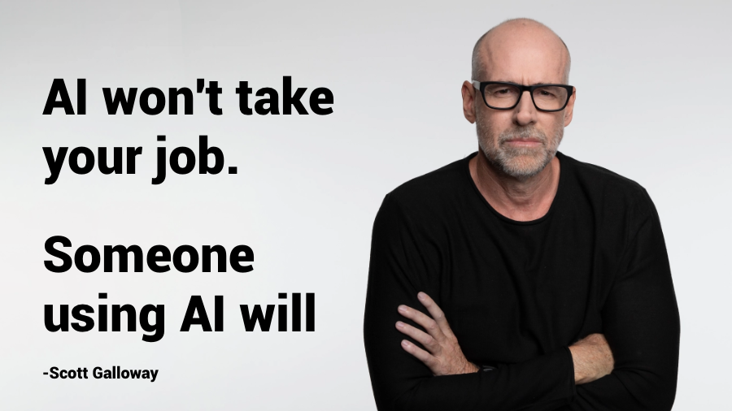

Slide 3
Agenda
1330 Welcome
1345 Confidential and Sovereign AI
1400 AI toolbox for leaders
1430 Pause ☕
1445 Exercise: Golden Circle with AI
1515 Exercise: HeyGen 📽️
1545 Pause ☕
1600 Exercise: Managing emotions with AI
1615 Exercise: Boss 🚒🧑‍🚒

Slide 4

About me
El Engineer / HSG MBA
Corporate career – Sales & Transformation
Scale Up
Executive Nerd
Life is good

Slide 5
Me and Microsoft
It’s complicated
Office works better on Windows
What you get included is mostly good enough
Identity management is solved
Copilot isn’t great, but is deeply embedded
Google Workspace works better for SMB
Is PowerPoint dead? Gamma is next level
It’s 2025 and Mac has no facial recognition and no touch

Slide 6

Hybrid meetings – It’s 2025 and still WTAF!
30min
An HDMI cable
WIFI
Video
Audio
Whiteboard

Slide 7
AI and Data - Sovereignty
Cloud Act
National security grounds
Patriot Act
Attack surface
dogs and children

Slide 8
AI Maturity Model
Evil Empire
Party Trick
Personal Productivity
Team Productivity
Personal Agentic AI
Enterprise Process Embedded
Enterprise Agentic AI

Slide 9
AI toolbox
AI meeting notes > Copilot / Fireflies / Avoma
AI email management > Copilot / Gemini
Communications support > ChatGPT
Video >

Slide 10
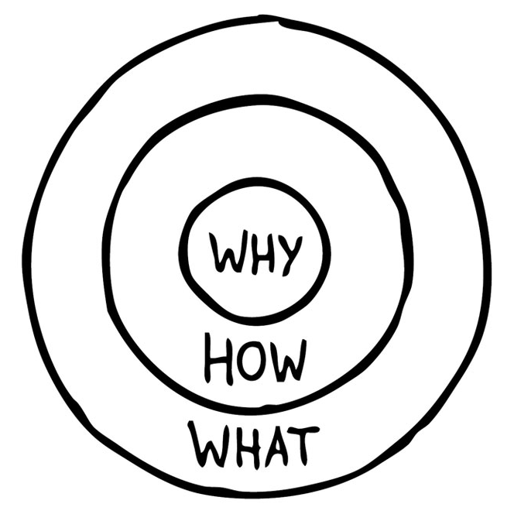
Exercise: Golden Circle
Prompt: Wir haben 30 Minuten Zeit. Führe mich effizient Schritt für Schritt durch Simon Sineks persönlichen Golden Circle (WHY, HOW, WHAT), um mein persönliches WHY zu formulieren. Stelle maximal 2-3 gezielte Fragen je Ebene und warte jeweils auf meine Antwort.
Erstelle daraus direkt anschliessend ein 60-sekündiges Videoskript für ein HeyGen-Avatar-Video.
Das Skript soll authentisch, inspirierend und klar formuliert sein, sodass ich es sofort in HeyGen nutzen kann.

Slide 11

Exercise: HeyGen 📽️
Logged Euch in HeyGen ein
Kreiert ein 60 sec video mit eurem Golden Circle

Slide 12
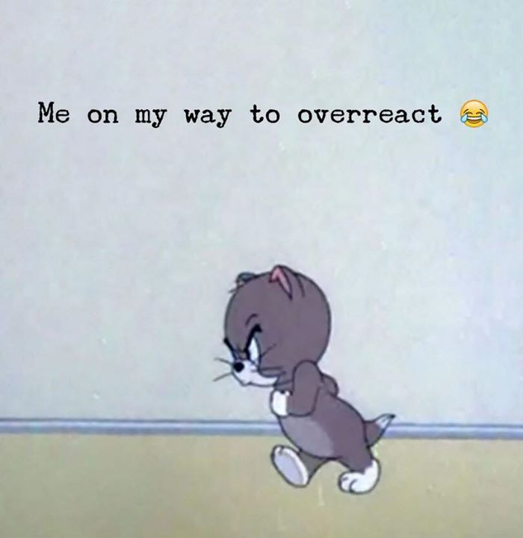
Exercise: Managing emotions with AI
Take a situation that triggered you
  Coworker
  Superior
  Government agency
  Insurance
  Narcissist
Ask AI to coach you in communication

Slide 13
Prompt: Managing emotions with AI
Ich habe eine E-Mail erhalten, die mich emotional triggert oder stark ärgert. Ich möchte mit deiner Hilfe emotional intelligent darauf reagieren, statt impulsiv zurückzuschreiben.
Hier ist, was ich von dir brauche:
Hilf mir zuerst, die Situation einzuordnen.
Stelle mir 2–3 Fragen, um zu verstehen, was passiert ist und warum mich das aufregt.
Gib mir dann zwei Antwortvorschläge:
Eine super snarky Antwort (rein zur emotionalen Entladung – NICHT zum Versenden).
Eine produktive, souveräne Antwort, die professionell wirkt und mein Anliegen klar kommuniziert.
Hier ist die E-Mail, auf die ich antworten möchte:
[Bitte füge hier die E-Mail ein]

Slide 14
Boss 🚒🧑‍🚒
s
From: John Doe john.doe@company-example.com
Sent: Friday, 28 March 2025 09:42
To: Alex Smith alex.smith@company-example.com; Peter Brown peter.brown@company-example.com; Thomas White thomas.white@company-example.com; Mark Green mark.green@company-example.com; Steve Black steve.black@systems-example.com
Cc: Sarah Reed sarah.reed@company-example.com
Subject: Sales April - June
Hallo zusammen,
Ich möchte ab nächster Woche mit einem 4-Stunden-Slot im Büro beginnen, wo ich das gesamte "Sales"-Team, Peter, Alex, Mark und mich haben möchte, wo wir einfach einen Sprint zusammen machen. Wir werden uns darauf konzentrieren, welche Vertriebsziele angegriffen werden sollen, Upselling-Potenzial identifizieren, untersuchen, wie Technologie/Finanzen unterstützen kann, und alle Hindernisse beseitigen. Darüber hinaus werden wir die Prozesse und die Automatisierung kontinuierlich verbessern.
Mindestens einen halben Tag pro Woche, in den nächsten 3 Monaten, möchte ich unsere (wachsende) Gruppe zusammen haben, die sich gegenseitig hilft, Geschäfte abzuschließen und den Verkauf voranzutreiben.
Während der 4 Stunden werden wir teilen und erobern, indem wir Verantwortlichkeiten klar definieren und uns auf bestimmte Aufgaben konzentrieren. Dies wird kein Workshop sein.
Sarah, bitte buchen Sie die ersten Slots für April (außer in den Osterferien).
Danke
John
From: John Doe john.doe@company-example.com
Sent: Friday, 28 March 2025 09:42
To: Alex Smith alex.smith@company-example.com; Peter Brown peter.brown@company-example.com; Thomas White thomas.white@company-example.com; Mark Green mark.green@company-example.com; Steve Black steve.black@systems-example.com
Cc: Sarah Reed sarah.reed@company-example.com
Subject: Sales April - June
Dear all,
I would like to start from next week, with a 4h slot at the Office, where I want to have the whole "sales" team, Peter, Alex, Mark, and me, where we just do a sprint together. We will focus on which sales targets to attack, identify upselling potential, explore how tech/finance can support, and eliminate any roadblocks. Additionally, we will continuously improve processes and automation.
At least half a day per week, over the next 3 months, I would like to have our (growing) group together, helping each other close deals and driving sales forward.
During the 4 hours, we will divide and conquer by clearly defining responsibilities and focusing on specific tasks. This will not be a workshop.
Sarah, please book the initial slots for April (except the Easter break).
Thanks,
John

Slide 15
Boss 🚒🧑‍🚒 - Exercise

Slide 16
In closing
3 Overlooked Career Superpowers:
• Getting stuff done
• Being easy to work with
• Having enthusiasm and energy
Success isn’t about being the smartest — it’s about showing up and making things happen.

Slide 17
Vielen Dank
Please connect on LinkedIn

